Slide 1
simplify框架
版本1.2.1

Slide 2
概述
框架诞生的原因
开发遵守的原则
框架适用的场景
框架目前实现的功能
框架存在的问题
框架未完成的功能
框架具体使用演示
穿插讨论框架的疑问
合作开发的约定
框架精细控制的地方
必要的单元测试
经过细致的压力测试

Slide 3

前置条件

Slide 4
发展历史
2016-01-08 开始规划
2016-02-10 整体雏形
2016-03-01 第一版(0.0.1)-开始在ros3.0中使用
2016-04-15 第一版修订版(1.1.0),开始在appserver中使用
2016-07-01 1.2.0.SNAPSHOT版本，mwork产品中使用

Slide 5

主要模块

Slide 6
整体层次架构图
应用支撑
web
data
mvc
webcache
listener
dao
cache
core components
通用支撑
template
ioc
config
aop
weaving
rpc
common utils
webserver
utils
encrypt
stress-test

Slide 7
模块依赖关系简化图
mvc
webcache
listener
dao
cache
rpc
template
config
ioc
aop
weaving
webserver
utils
encrypt
stress-test

Slide 8
框架期望适用开发的软件
类cms等对页面级缓存的系统
移动app服务端应用
web应用系统
微服务化的系统
android应用(部分模块适用)

Slide 9
依赖的第三方库
必须依赖库
  logback 1.1.3 （日志）
  javasist 3.20.0-GA （字节码修改）
组件必须依赖库
  druid 1.0.16 （数据库连接池）
  fastjson 1.2.7 (json处理)
  fst 2.43 (序列化)
  jedis 2.6.3 （redis连接驱动）
  servlet 3.1.0
  junit 4.12 (单元测试)
  zookeeper 3.3.3 (服务注册)
可选依赖库
  httl 1.0.11 (模版引擎)
  beetl 2.5.0 (另外一个模版引擎)
  hessian 4.0.7 (序列化)

Slide 10
框架支持的项目模式及示例
单web应用
分布式服务化应用

Slide 11
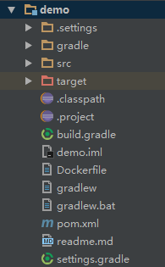
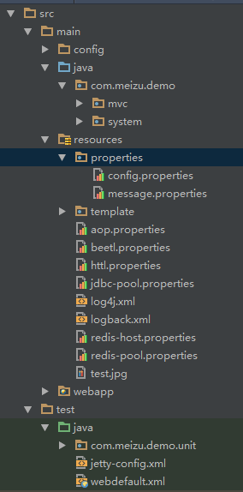
单web项目结构

Slide 12
分布式服务化应用
需要添加 项目的目录结构图
需要添加 打包后的文件的目录结构，和打包后的包的格式和方式

Slide 13
具体使用的例子

Slide 14
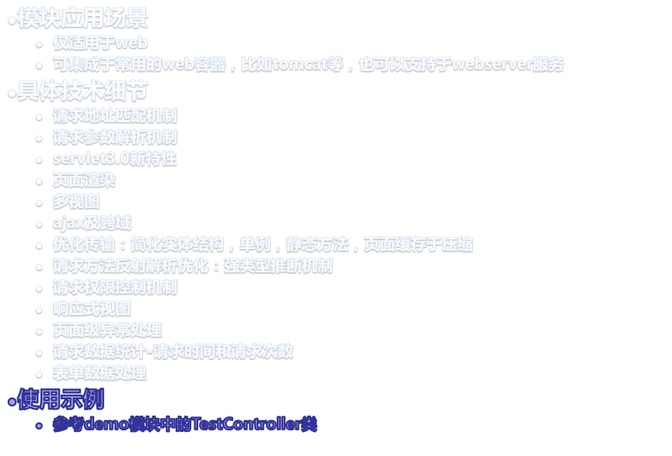
mvc

Slide 15
template
模块应用场景
  适用于web和非web
  适用于代码生成，页面(页面片段)，大sql语句等模版渲染
具体技术细节
  基于插件方式集成第三方模版引擎，灵活更换模版引擎
  使用基于类型推导的现代模版引擎
  提供多种模版引擎扩展
  不依赖于servelt容器
使用示例
  参考demo模块中的TestService类

Slide 16
config
模块应用场景
  适用于web和非web
  适用于任何需要读取配置文件的地方
具体技术细节
  基于ioc模版的注入
  配置文件和实体的一一关联
  支持注解和非注解方式读取配置
  提供配置的在线reload功能
使用示例
  参考demo模块中的TestService类

Slide 17
webcache
模块应用场景
  适用于web和非web，目前适用于web，后续可改进，进一步抽象
  适用于代码片段，页面，sql模版，等基于模版的场景
具体技术细节
  使用jvm缓存
  使用浏览器缓存和服务端缓存
  支持文件缓存和内存缓存
  压缩缓存数据
使用示例
  参考demo模块中的TestController类

Slide 18
cache
模块应用场景
  可应用于web项目和非web项目上
  一般只是应用于service层
具体技术细节
  使用redis-数据集缓存
  序列化机制
  基于lambda表达式的通用api
  分布式连接池的使用-支持哈希一致性算法
使用示例
  参考demo模块中的TestService类

Slide 19
stress-test
模块应用场景
  方法级别的压力测试，只适用于开发人员快速的做压力测试
具体技术细节
  多线程
  回调函数机制（内部类实现）
  并发库
  工作机制
dao使用示例
  参考demo模块中的TestController类

Slide 20
dao
模块应用场景
  适用于web和非web
  适用于mysql的关系型数据库
  期望适用于支持java移动设备的sqllite，比如android等
具体技术细节
  基于模版的sql生成（模版已有，为扩展到sql）
  基于泛型的通用BaseDao类
  基于map和普通pojo的通用负责查询支持
  适用lambda表达式方式封装jdbc
  使用aop实现事务管理（基于aop模块）
  实现部分jpa标准
  基于druid连接池的封装
  防止sql的方案和约定
  sql语句的日志服务分析处理(目前是类似于mybatis打印)
使用示例
  参考demo模块中的TestService类

Slide 21
ioc
模块应用场景
  适用于web和非web场景，不适用于android等非服务级的支持
具体技术细节
  钩子函数实现
  对象创建：单例多例实现(工厂方法)
  对象创建顺序控制，和启动过程控制
  容器管理
  配置管理-配置对象生成
  容器的启动入口设计
  spi机制实现插件方式
使用示例
  参考demo模块中的TestController和TestService类

Slide 22
aop
模块应用场景
  支持用于web和非web场景
具体技术细节
  拦截器实现机制（和fitler的不同）
  jdk1.8多继承的适用
使用示例
  参考demo模块中的TestService类

Slide 23
weaving
模块应用场景
  web和非web，可用于无缝监控程序
具体技术细节
  使用javaagent在main调用之前介入
  基于javasist技术实现字节码修改(javasist的实质和问题)
  避免过多依赖
使用示例
  参考demo模块中的TestService类

Slide 24
encrypt
模块应用场景
  web和非web
  各种需要使用到加解密和签名算法的地方
  可用于移动设备，android
具体技术细节
  登录密码等密码的自定义加密
  数据库字段加密
  文件加密
  字符串加密
  支持rsa非对称加密算法
  支持des,aes 等对称加密算法
  支持sign(md5,sha-1)签名算法
  支持base64算法和base64的变种自定义算法
使用示例
  参考encrypt模块中的单元测试，还有mvc的地址签名等等

Slide 25
utils
模块应用场景
  适用于web和非web
  适用于android
具体技术细节
  不依赖于servet api的工具类（和web解耦）
  通用性不强的工具类不位于次（保证util的单一简洁）
  工具类的代码行数不会过高（责则单一）
  工作类不会出现代码冗余
  序列化相关
使用示例
  参考demo模块中的TestController类

Slide 26
webserver
模块应用场景
  用于开发测试阶段，实现web服务的功能和websocket的功能
具体技术细节
  集成docker技术，用于微服务发布，快速持续集成，便于部署和测试。
  基于websocket协议的解析
  基于http1.1协议的解析
  基于多线程的阻塞性通讯，不适用于并发环境
  不支持jsp模版方法，因为不是标准servet容器，而是自定义的容器，不按oracle规范来
使用示例
  参考webserver模块中的WebServer类启动，启动时指定web工程依赖

Slide 27

欢迎提问

Slide 28
附件相关资料
压力测试报告
框架源码(包含ppt和脑图)

